Slide 1

Наш футбол.

Slide 2
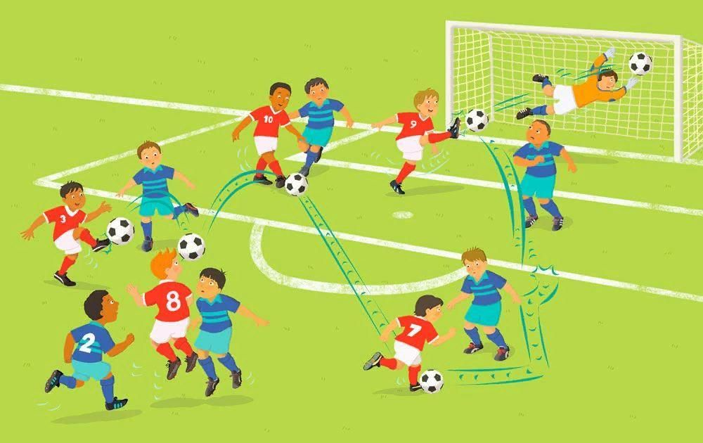

Slide 3

Нападающий и защитник

Slide 4
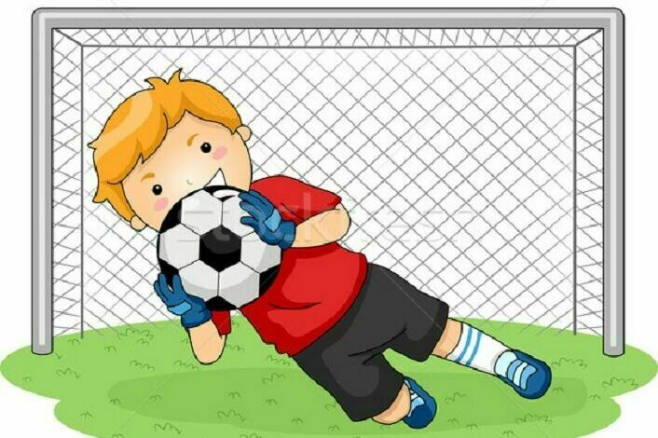
Вратарь

Slide 5

Судья

Slide 6

Болельщики

Slide 7
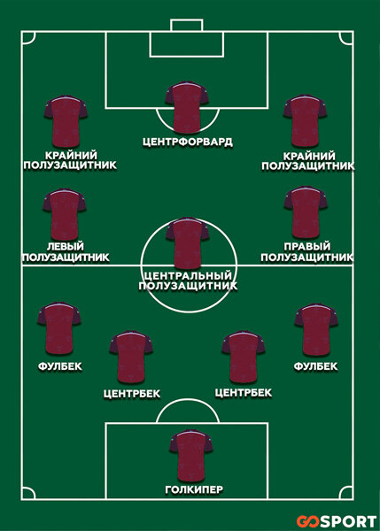

Slide 8


